Slide 1
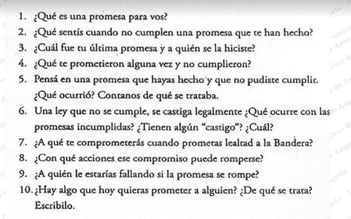

MI BANDERA, MI LEALTAD
MI PATRIA TIENE
UNA BANDERA
HECHA DE MAR,
ESPUMA, RÍOS,
NIEVE Y SOL,
YO ME EMOCIONO
CUANDO FLAMEA,
PUES POR SUS PLIEGUES
MUCHA HISTORIA
SE FORJÓ.
POR ESO LE HAGO
HOY MI PROMESA,
DE SER TAMBIÉN
PARTE DE SU
GLORIA Y HONOR.
ESTÉ EN UN MÁSTIL
O EN MI CUADERNO,
IGUAL LA LLEVO
COMO PARTE
DE QUIEN SOY.
BANDERA MIA, TE PROMETO
A TODA VOS MI LEALTAD
TU SOL ALUMBRARÁ MIS PASOS
MI CORAZÓN TE ABRASARÁ.
BANDERA MIA, TE PROMETO
CON TODA EL ALMA MI LEALTAD
ME ENVUELVO EN TU COLOR DE CIELO
PARA ABRIGAR MÍ LIBERTAD.
PROF: GABRIEL FERNANDEZ
PROF: ARIEL NORIEGA
ÁREAS | ACTIVIDADES | FECHA
Música
Educación física
Computación
Folclore
Teatro
Artes visuales
Tecnología

Slide 2

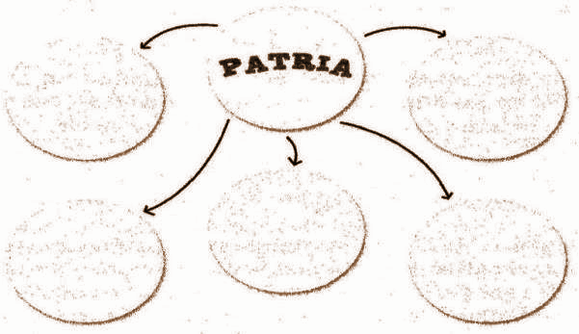
MELLAMO:…………………………………………….…………
MI APODO ………………………………………….
❖VIVO EN:………………………………………………...… Y MI HOGAR ES ……………………………………………………………………………………….
❖ MI PROVINCIA ES:…………………………………………… TIENE COMO CARACTERÍSTICA SER …………………………………………….…………………….
❖MI COLEGIO SE LLAMA:………………….……………………………………………….………………
Y ME GUSTA PORQUE ... ……………………………………………………………………………………..
❖ ESTOY EN:……………….GRADO “……..” Y ME SIENTO
…………………………………………………….
❖ MIS SEÑOS SE LLAMAN:…………………………………………………Y SON ………………………………….………………
❖ ESTE AÑO PROMETO: …………………………………………..……………………………………

Slide 3
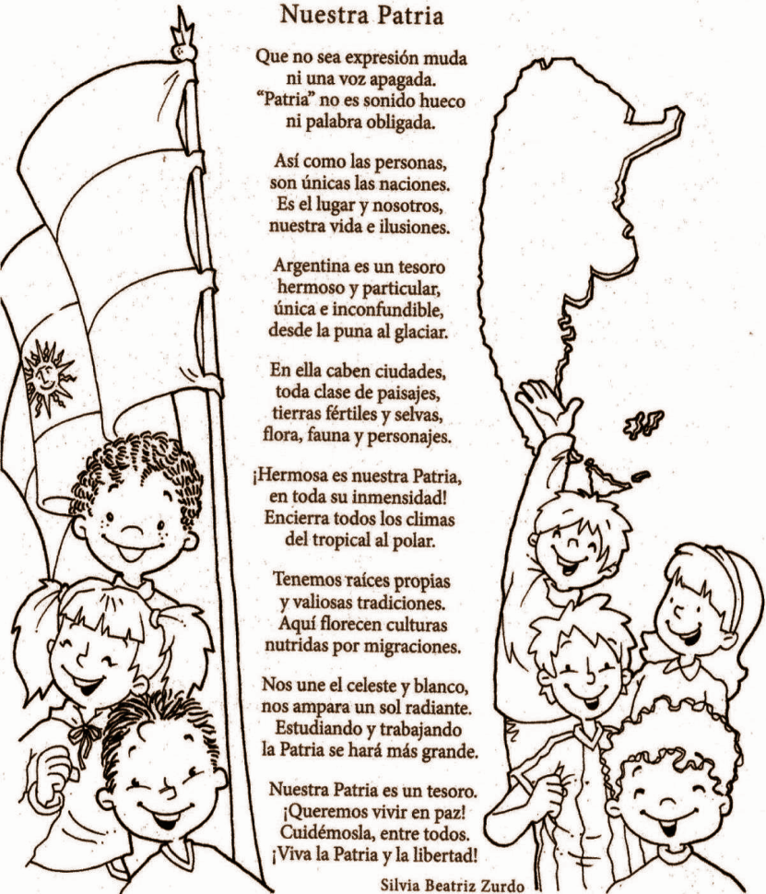
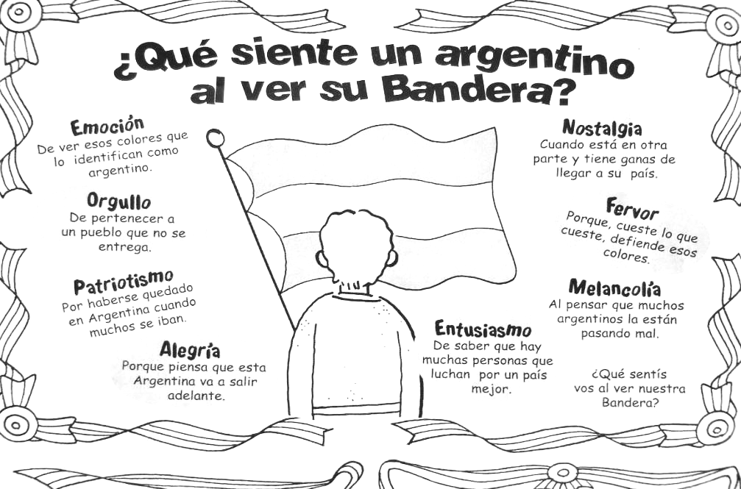
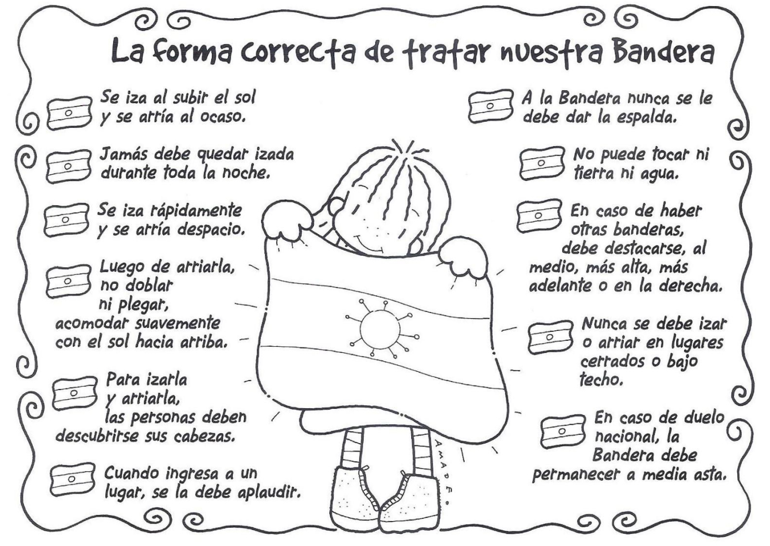

Slide 4
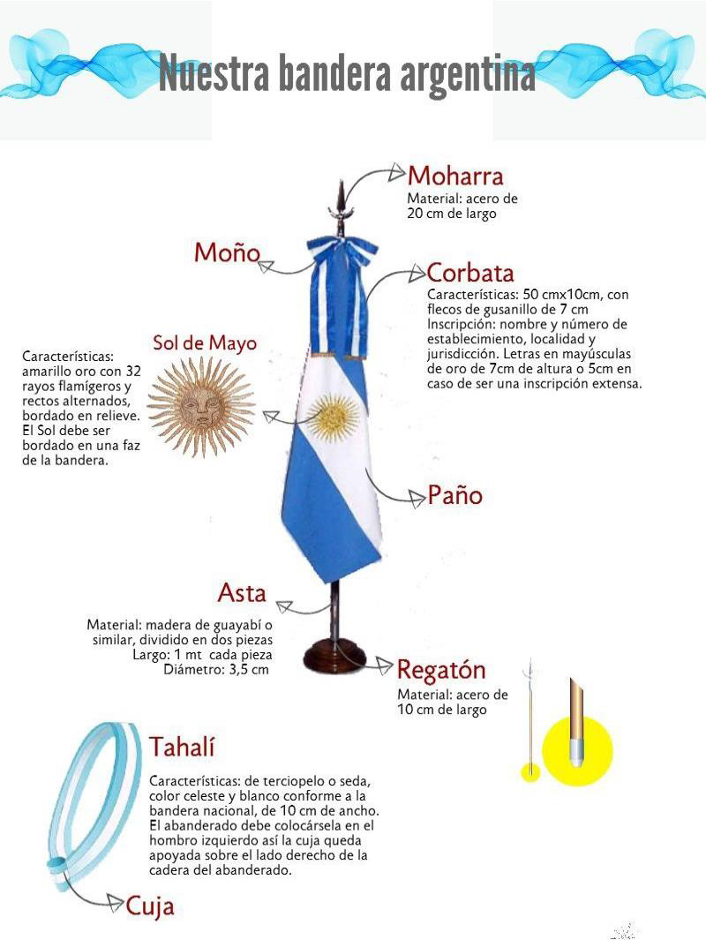
Criterios de Evaluación | Si | Parcialmente | No
1 Trabajé con interés y compromiso. | ⬜ | ⬜ | ⬜
2 Logré aprender conocimientos de mi interés | ⬜ | ⬜ | ⬜
3. Respeté los tiempos y las consignas de trabajo. | ⬜ | ⬜ | ⬜
4. Participé con alegría y dedicación en cada propuesta grupal. | ⬜ | ⬜ | ⬜
5. Realicé mis tareas con creatividad, prolijidad y responsabilidad.. | ⬜ | ⬜ | ⬜
6.Siento orgullo por todo mi trabajo. | ⬜ | ⬜ | ⬜

